Slide 1
Муниципальное бюджетное дошкольное образовательное учреждение «Детский сад комбинированного вида №92»
Мастер – класс
«Организация исследовательской деятельности детей с учетом комплексно – тематического принципа»
Галина Алексеевна Плакущая,
воспитатель,
первая квалификационная категория

Slide 2
Скажи мне – и я забуду;
Покажи мне – и я запомню;
Дай сделать – и я пойму.

Slide 3
ДЕЯТЕЛЬНОСТНЫЙ ПОДХОД к организации исследовательской деятельности в соответствии с ФГТ (Л.С. Выготский, А.Н. Леонтьев, Д.Б. Эльконин, А.В. Запорожец, С.Л. Рубинштейн и др.)

Slide 4
Типы исследования
НАБЛЮДЕНИЕ
ОПЫТ
ЭКСПЕРИМЕНТ
КОЛЛЕКЦИОНИРОВАНИЕ
ИСТОРИЯ ПРЕДМЕТА
СБОР ИНФОРМАЦИИ

Slide 5
Цель мастер - класса
ПРЕДСТАВИТЬ СОБСТВЕННУЮ
СИСТЕМУ РАБОТЫ ПО ОРГАНИЗАЦИИ ИССЛЕДОВАТЕЛЬСКОЙ ДЕЯТЕЛЬНОСТИ
С ДЕТЬМИ СТАРШЕГО ДОШКОЛЬНОГО ВОЗРАСТА В СООТВЕТСТВИИ С КОМПЛЕКСНО – ТЕМАТИЧЕСКИМ ПРИНЦИПОМ.

Slide 6
СТРУКТУРА ИССЛЕДОВАТЕЛЬСКОЙ ДЕЯТЕЛЬНОСТИ
ОПРЕДЕЛЕНИЕ ПРОБЛЕМЫ
ПРОВЕДЕНИЕ ИССЛЕДОВАНИЯ
ВЫБОР МЕТОДОВ ИССЛЕДОВАНИЯ
АНАЛИЗ ПОЛУЧЕННЫХ РЕЗУЛЬТАТОВ

Slide 9
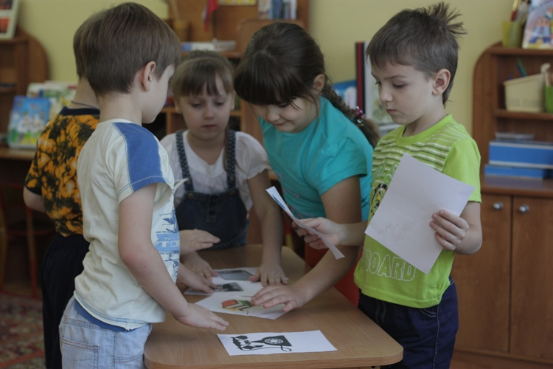

Slide 10
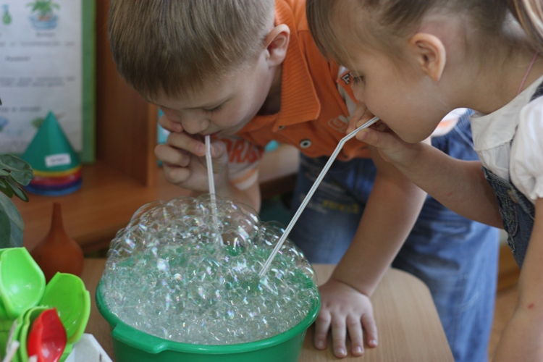

Slide 11
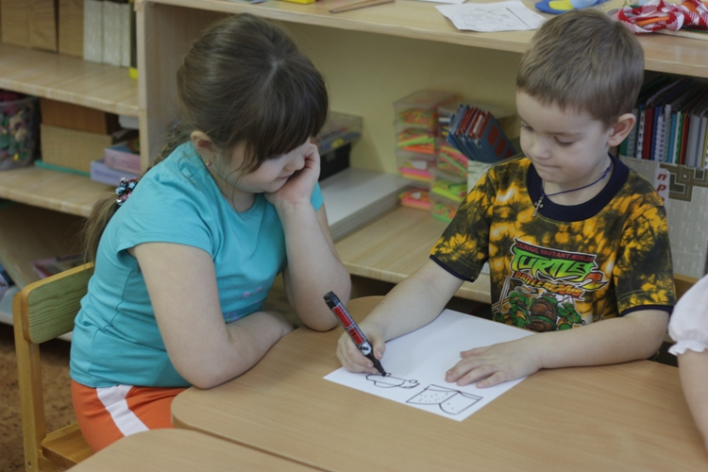

Slide 13
СТРУКТУРА ИССЛЕДОВАТЕЛЬСКОЙ ДЕЯТЕЛЬНОСТИ
ОПРЕДЕЛЕНИЕ ПРОБЛЕМЫ
ПРОВЕДЕНИЕ ИССЛЕДОВАНИЯ
ВЫБОР МЕТОДОВ ИССЛЕДОВАНИЯ
АНАЛИЗ ПОЛУЧЕННЫХ РЕЗУЛЬТАТОВ

Slide 14
Перспективный план «Содержание исследовательской деятельности по темам недели»
ТЕМА НЕДЕЛИ | ОПЫТЫ, ЭКСПЕРИМЕНТЫ НАБЛЮДЕНИЯ | КОЛЛЕКЦИОНИРОВАНИЕ | ПУТЕШЕСТВИЕ В ПРОШЛОЕ

Slide 16
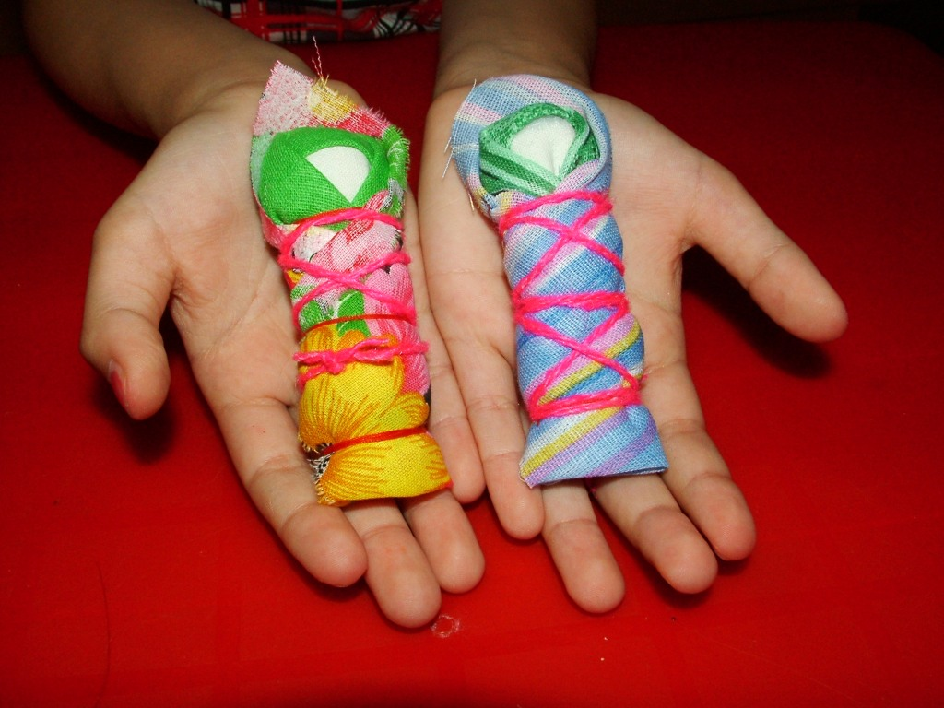

Slide 17
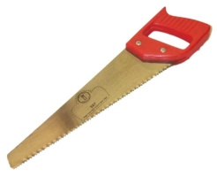
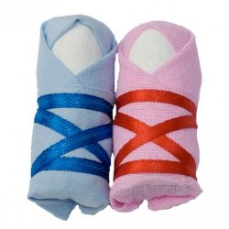
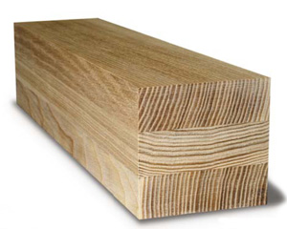
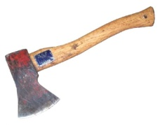

Slide 19
СТРУКТУРА ИССЛЕДОВАТЕЛЬСКОЙ ДЕЯТЕЛЬНОСТИ
ОПРЕДЕЛЕНИЕ ПРОБЛЕМЫ
ПРОВЕДЕНИЕ ИССЛЕДОВАНИЯ
ВЫБОР МЕТОДОВ ИССЛЕДОВАНИЯ
АНАЛИЗ ПОЛУЧЕННЫХ РЕЗУЛЬТАТОВ

Slide 20
Интегративное качество «Любознательный, активный»
Интегративное качество «Овладевший средствами общения и способами взаимодействия со взрослыми и сверстниками»

Slide 22
ИГРА «ПРОДОЛЖИ ФРАЗУ…»
сегодня я понял ..........................
сегодня мне удалось……………………
я научился………………………………….
сегодня мне удалось…………………………
было трудно…………………………………….
было интересно…………………………

Slide 23
УСПЕХОВ В
ИННОВАЦИОННОЙ
ДЕЯТЕЛЬНОСТИ!

